Slide 1
ТЕМА РАБОТЫ
Министерство образования и науки Российской Федерации
ФГАОУ ВО «Южно-Уральский государственный университет (НИУ)»
Институт естественных и точных наук
Факультет математики, механики и компьютерных технологий
Кафедра прикладной математики и программирования
Автор работы: студент группы ЕТ-111 Савонин М. В.
Научный руководитель: к.ф.-м.н. доцент кафедры ПМиП Мидоночева Н. С.
Челябинск
2021

Slide 2
Проблема
На эту тему написано уже немало статей. Однако я еще не видел статьи, в которой сравниваются все основные сортировки на большом числе тестов разного типа и размера. Кроме того, далеко не везде выложены реализации и описание набора тестов. Это приводит к тому, что могут возникнуть сомнения в правильности исследования.

Slide 3
Цель
Цель моей работы состоит не только в том, чтобы определить, какие сортировки работают быстрее всего. В первую очередь мне было интересно исследовать алгоритмы, оптимизировать их, чтобы они работали как можно быстрее. Работая над этим, мне удалось придумать эффективную формулу для сортировки Шелла.

Slide 4
Методы измерени
Используя встроенный таймер в систему измеряем длительность выполнения программы.
Далее немного о сортировках.

Slide 5
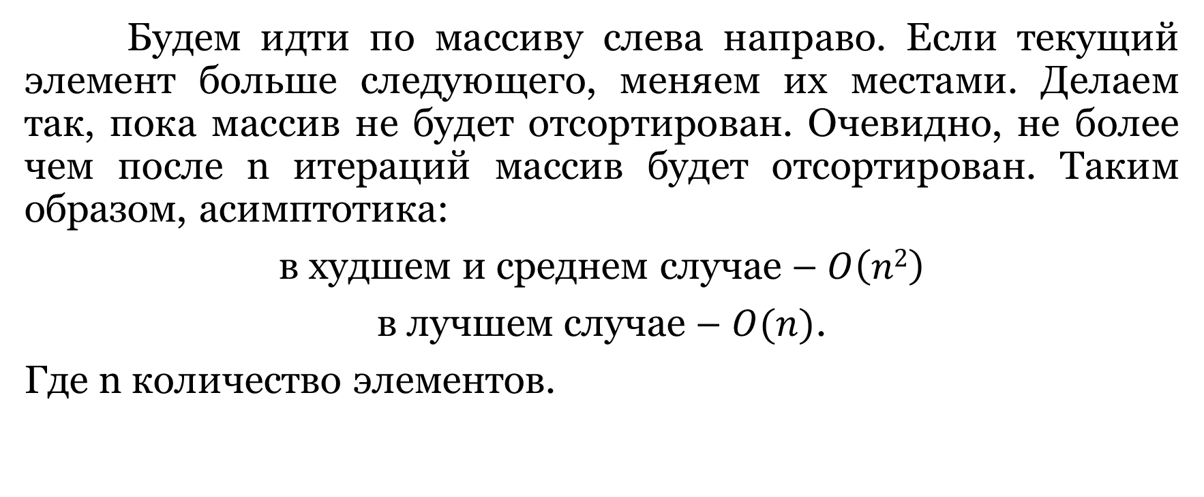
Сортировка пузырьком / Bubble sort
(1)
(2)

Slide 6
Шейкерная сортировка / Shaker sort
Заметим, что сортировка пузырьком работает медленно на тестах, в которых маленькие элементы стоят в конце. Такой элемент на каждом шаге алгоритма будет сдвигаться всего на одну позицию влево. Поэтому будем идти не только слева направо, но и справа налево. Будем поддерживать два указателя begin и end, обозначающих, какой отрезок массива еще не отсортирован. На очередной итерации при достижении end вычитаем из него единицу и движемся справа налево, аналогично, при достижении begin прибавляем единицу и двигаемся слева направо. Асимптотика у алгоритма такая же, как и у сортировки пузырьком, однако реальное время работы лучше.

Slide 7
Сортировка вставками / Insertion sort
Создадим массив, в котором после завершения алгоритма будет лежать ответ. Будем поочередно вставлять элементы из исходного массива так, чтобы элементы в массиве-ответе всегда были отсортированы. Асимптотика:
в среднем и худшем случае – O(n²)
в лучшем – O(n)
(3)
(4)

Slide 8
Гномья сортировка / Gnome sort
Алгоритм похож на сортировку вставками. Поддерживаем указатель на текущий элемент, если он больше предыдущего или он первый — смещаем указатель на позицию вправо, иначе меняем текущий и предыдущий элементы местами и смещаемся влево.

Slide 9
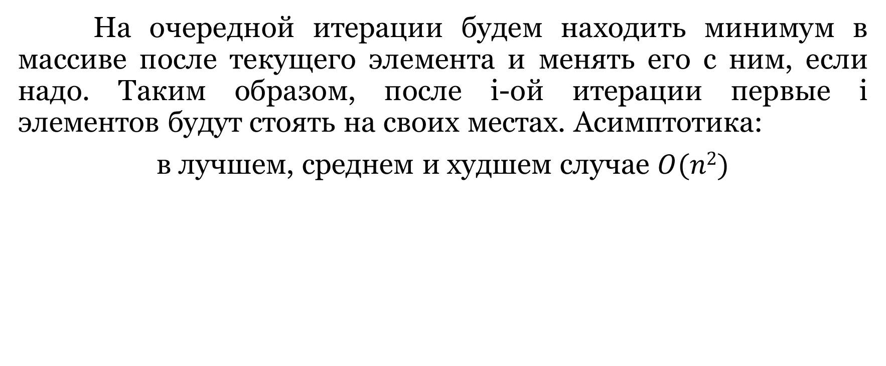
Сортировка выбором / Selection sort
(5)

Slide 10
Тесты
Было 3 группы тестов каждая по 20 запусков объёмом 1e5.
Группы.
Массивы случайных чисел.
Частично отсортированный массив.
Массивы с повторами повторы.

Slide 11
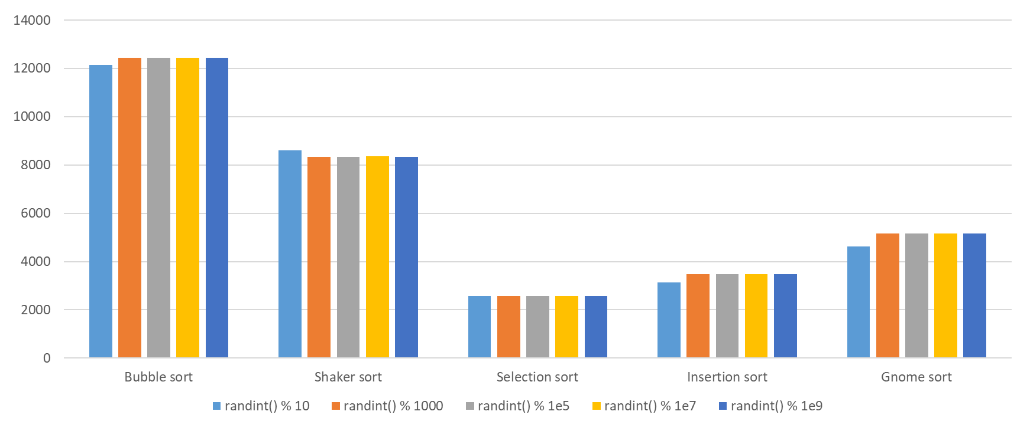
Массив случайных чисел
Диаграмма 1 - сортировка случайных чисел в массиве

Slide 12
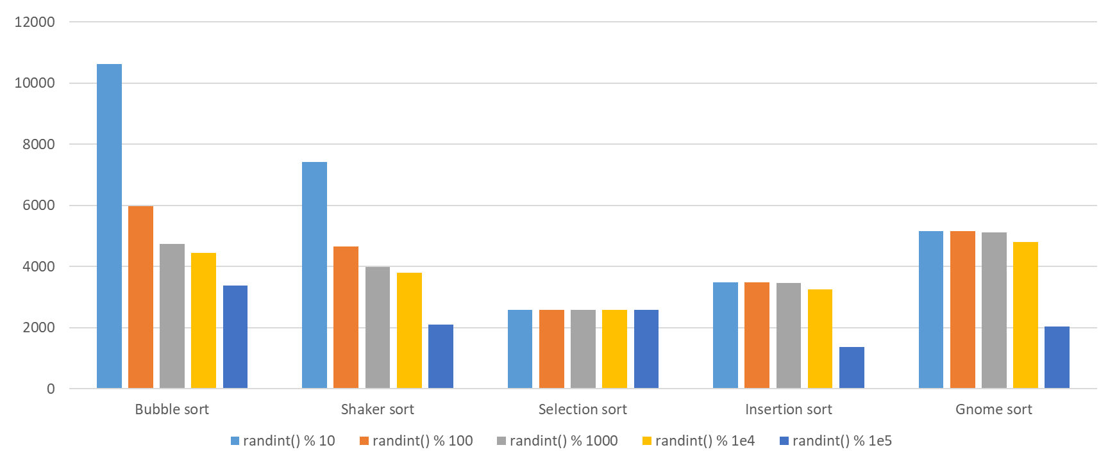
Частично отсортированные
Диаграмма 2 - сортировка частично отсортированных массивов

Slide 13
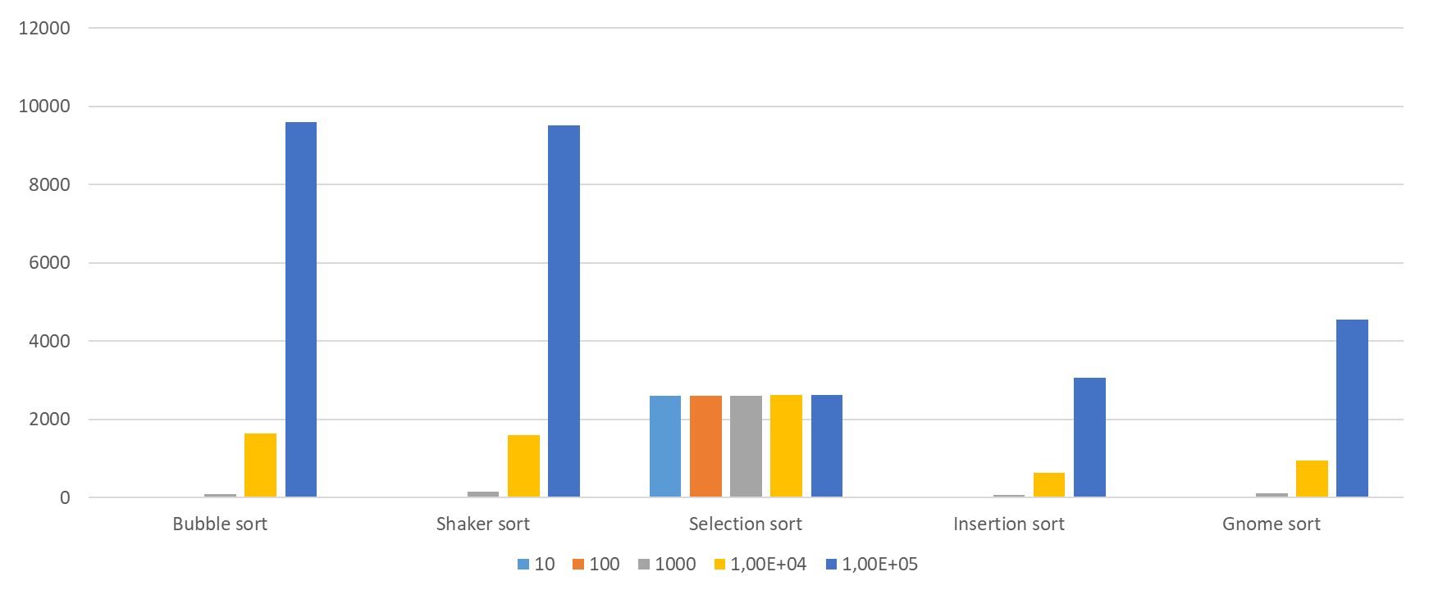
Массивы с повторами
Диаграмма 3 - сортировка массивов с повторами

Slide 14
Итоговые результаты
За счет своего абсолютного безразличия к массиву, сортировка выбором, работавшая быстрее всех на случайных данных, все же проиграла сортировке вставками. Гномья сортировка оказалась заметно хуже последней, из-за чего ее практическое применение сомнительно. Шейкерная и пузырьковая сортировки оказались медленнее всех.
 | 1e5 | Итог
1 | Insertion sort | 2337,07
2 | Selection sort | 2583,91
3 | Gnome sort | 3462,19
4 | Shaker sort | 4544,39
5 | Bubble sort | 7116,68
Таблица 1 - сортировки упорядоченные по скорости

Slide 15
Источник
Вся информация – пост от – 2017. https://habr.com/ru/post/335920/

Slide 16
Спасибо за внимание☺

